Slide 1
Курсовой проект от Megafon

Slide 2
Задача
Построить алгоритм, который для каждой пары пользователь-услуга определит вероятность подключения услуги. Метрика качества осуществляется функцией f1 невзвешенным образом. Ориентировочное значение f1 не менее 0.68
Особенности / ограничения:
Значительный размер занимаемой памяти признаками пользователей. Размер файла в распакованном виде более 20Гб.

Slide 3
Подготовка данных
В связи с тем, что признаки пользователей занимают значительный размер памяти подготовка данных осуществлялась с использованием промежуточных файлов.
На первом этапе соединялись предложения услуги по полю id с записями признаков. Если на пользователя приходилось несколько записей признаков, то формировалось декартово произведение записей предложений с записями признаков по данным пользователям. Для формирования соединения использовалась библиотека Dask.
На втором этапе обрабатывались дублирующийся записи получившиеся на первом этапе. Были оставлены записи, в которых признаки пользователей действовали на момент предложения услуги.

Slide 4
Обработка признаков
Все признаки были разбиты на константы (единственное уникальное значение), категориальные признаки (меньше 15 уникальных значений) и числовые (оставшиеся)
Из даты/времени предложения услуги выделен месяц.
К категориальным признакам применено дамми кодирование, числовые признаки стандартизованы.
Небольшой прирост качества дало возведение числовых признаков в квадрат, логарифмирование, модуль числа и абсолютное значение прироста не дали, бинарные функции проверить не удалось в связи с ограничениями по оперативной памяти (8Гб)
Отбор признаков осуществлялся алгоритмом логистической регрессии с регуляризацией L1 при значительном коэффициенте штрафов

Slide 5
Выбор модели
Логистическая регрессия получилась с наилучшим показателем качества f1
Перебор параметров настройки моделей на значительных диапазонах не производился в связи с ограничениями по оперативной памяти и производительности технического обеспечения.
Применение различных моделей по каждой услуге показало более низкий результат, чем одна модель по всем услугам

Slide 6
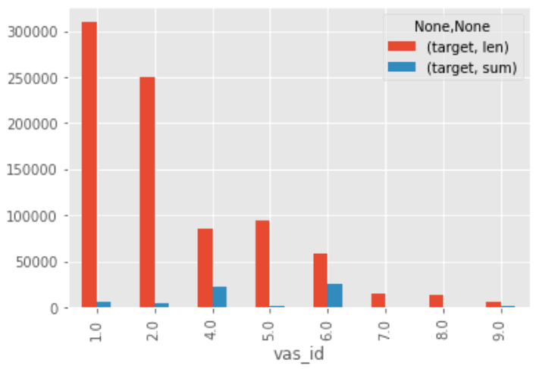
Рекомендации 1
Услуги 1,2,5,7,8 в связи с очень низким откликом на подключение (~ 2 %) можно рекомендовать или в рамках компаний по их продвижению на рынок или при условии их очень высокой прибыльности.

Slide 7
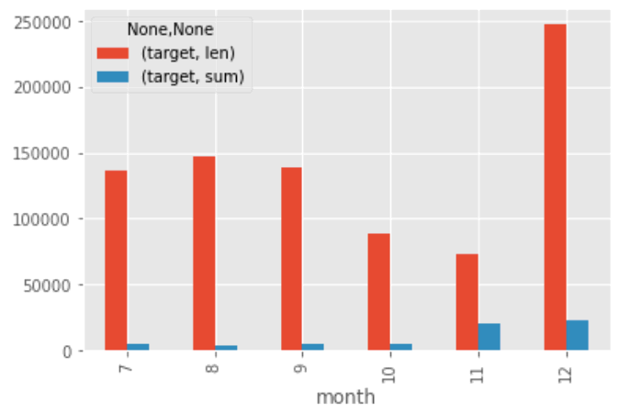
Рекомендации 2
Наибольший отклик на подключение (~28 %) был в ноябре и декабре (~8%) при самом низком количестве предложений в ноябре (~74 тыс.) и самом высоком в декабре (~248 тыс.).
Значительно повысить количество предложений в ноябре.

